Slide 1
МДОАУ «Детский сад №53» г.Орска
Мастер-класс на тему
«Применение кейс-технологий при реализации регионального компонента»
Педагог высшей кв. категории :
Швейкерт Людмила Ивановна
Педагог первой кв. категории:
Чабаненко Олеся Леонидовна

Slide 2
Актуальность:
Для всестороннего развития детской личности воспитанников дошкольного возраста особое значение имеет ознакомление с миром взрослых. Вступление ребенка в социальный мир невозможно без усвоения им первичных представлений о социальном мире, развитие ранней профориентации.
Каждый человек мечтает обрести в жизни свое любимое дело, доставляющее радость ему самому и приносящее пользу людям. Мир профессий в обществе – сложная, динамичная, постоянно развивающаяся система. Поэтому очень важно познакомить ребенка с профессиями родного края, рассказать о тех характерных качествах, которые требует та или иная профессия.

Slide 3
Цель:
- Формирование познавательного интереса к профессиональной деятельности людей родного города.
- Расширение представления о труде людей разных профессий, показать результаты труда, их общественную значимость для Родного края.
Задачи:
- Расширять представления о разных профессиях; трудовых действиях, совершаемых взрослыми; о материалах, необходимых для работы;
- Побуждать у детей любознательность и интерес к различным профессиям, особенно уделить внимание профессиям родителей.
- Способствовать развитию познавательных способностей детей, расширению кругозора, развитию активного словаря детей.
- Воспитывать уважение к людям различных профессий.

Slide 4
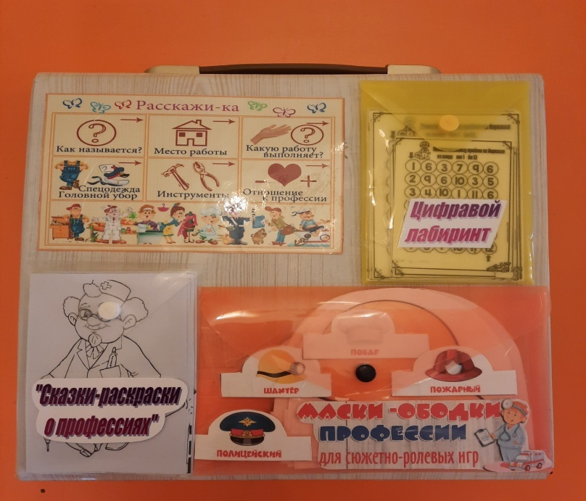
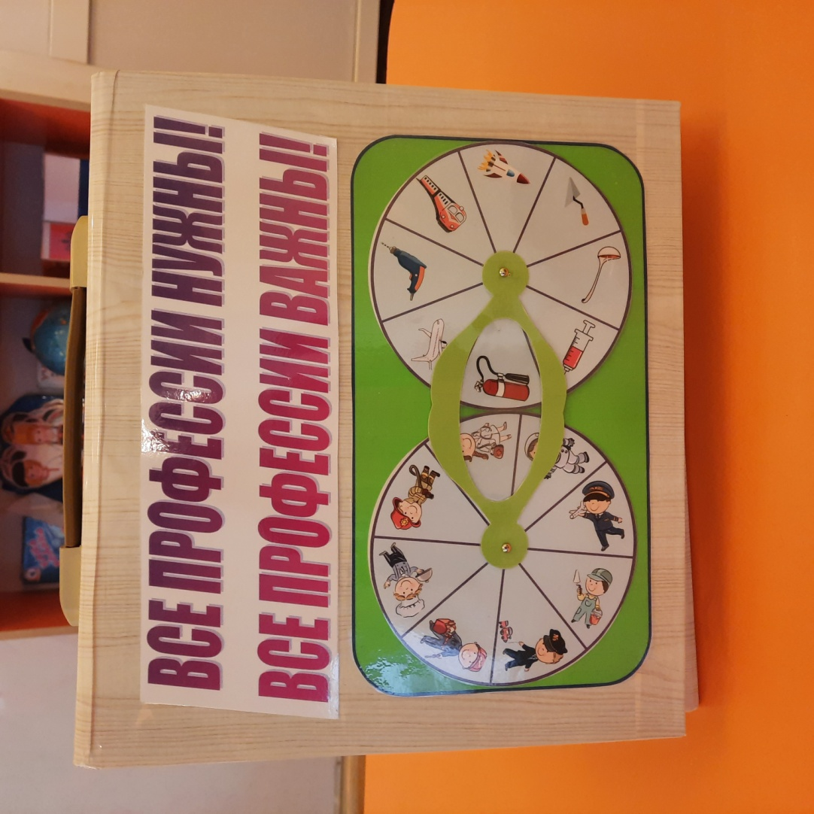
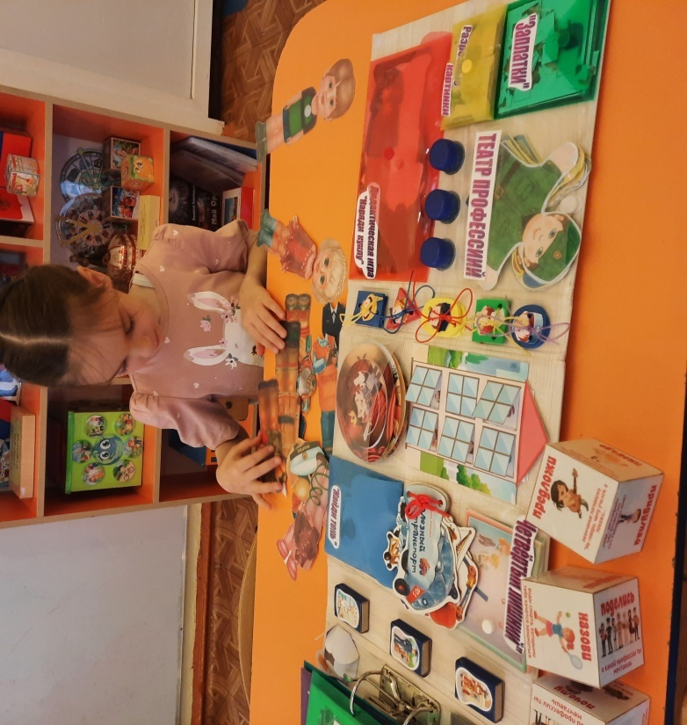
«Кейс по ознакомлению дошкольников с профессиями Оренбургской области»

Slide 5
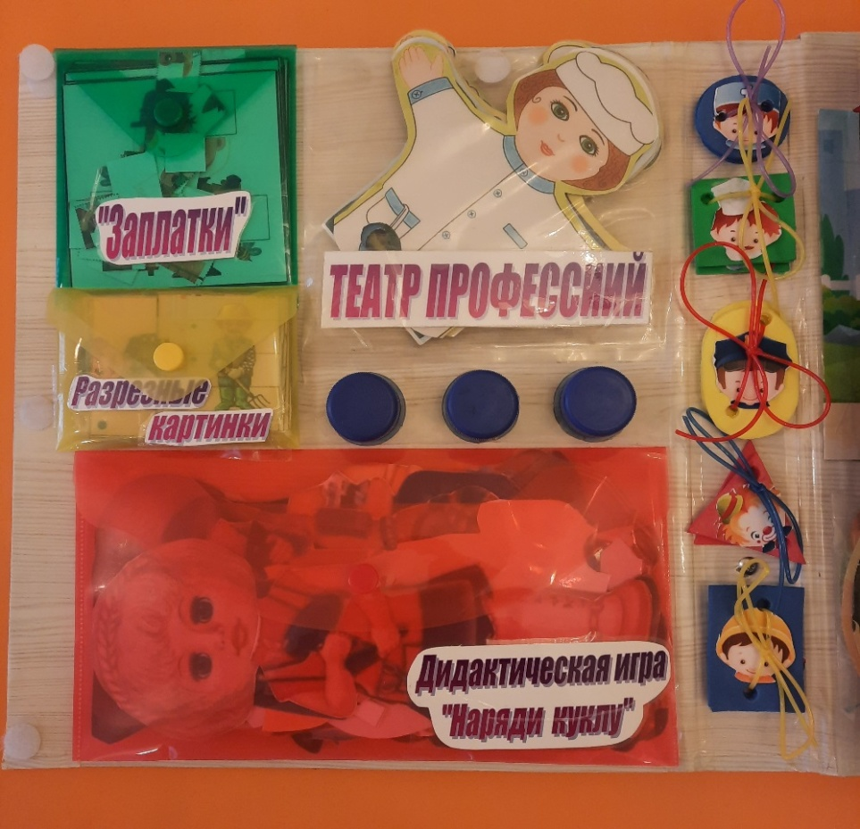
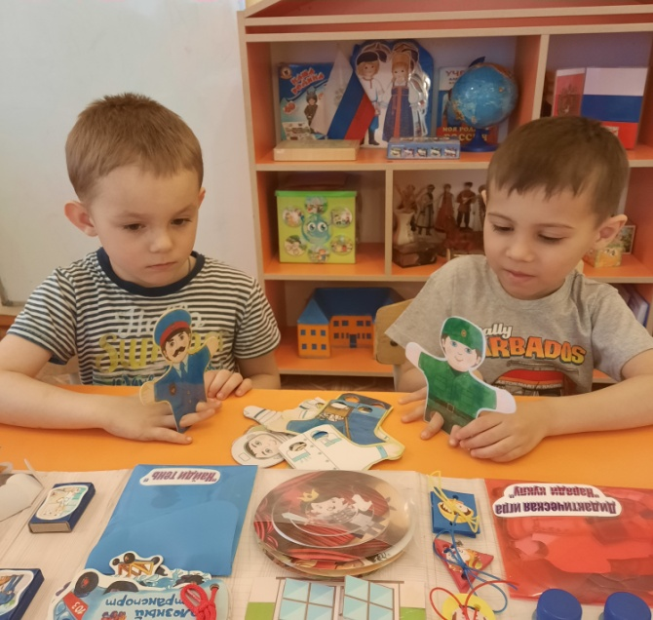
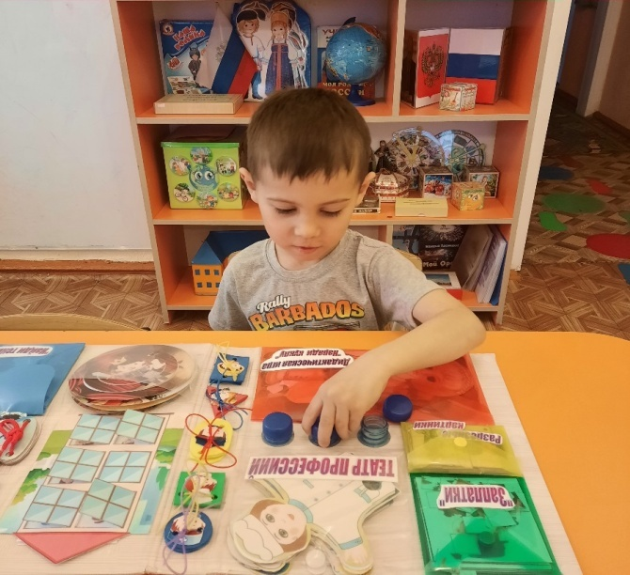
Младший дошкольный возраст

Slide 6
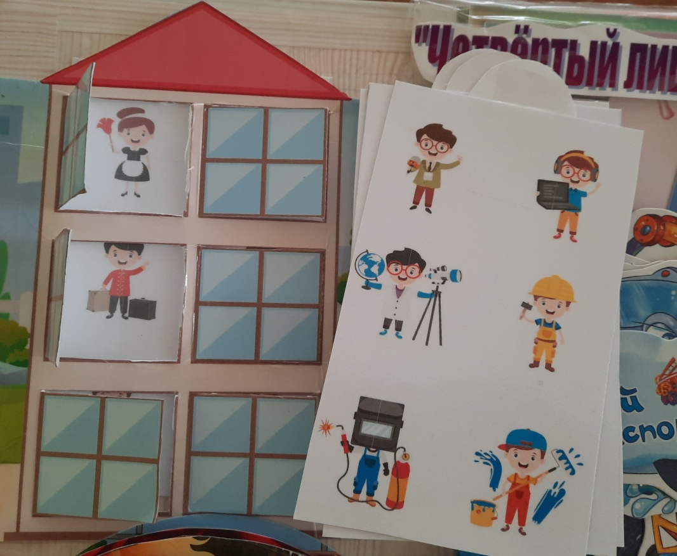
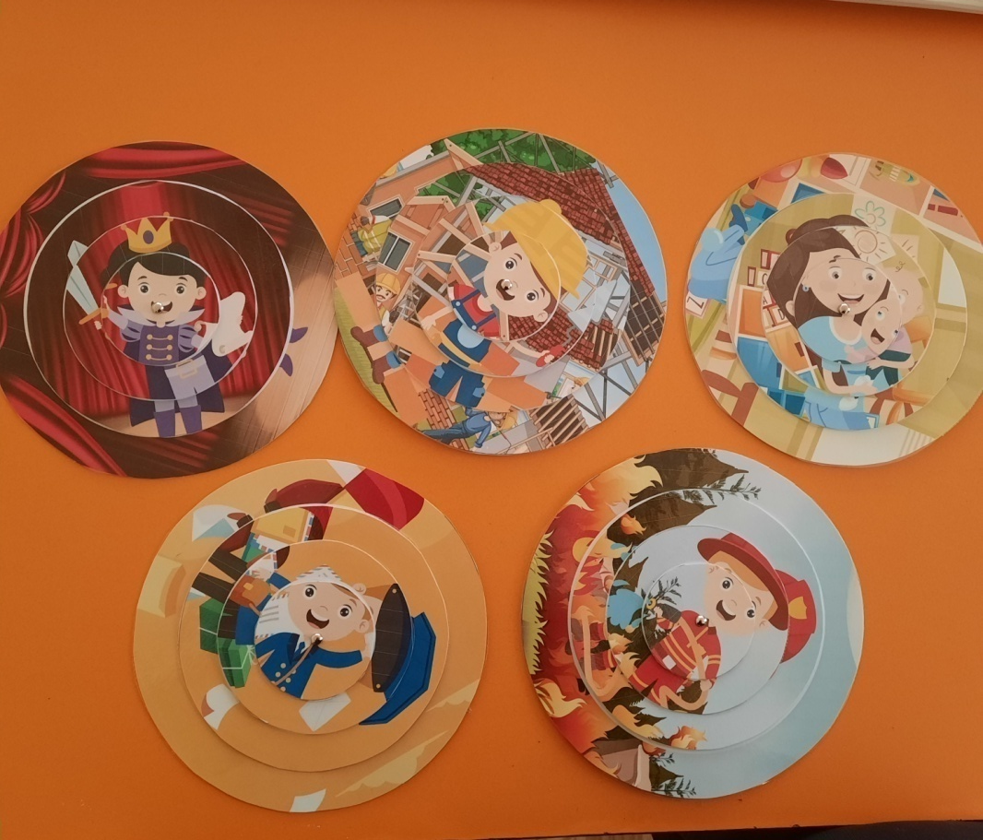
Дидактическое пособие "Вертушки"
Дидактическая игра
"Кто в домике живет"

Slide 7
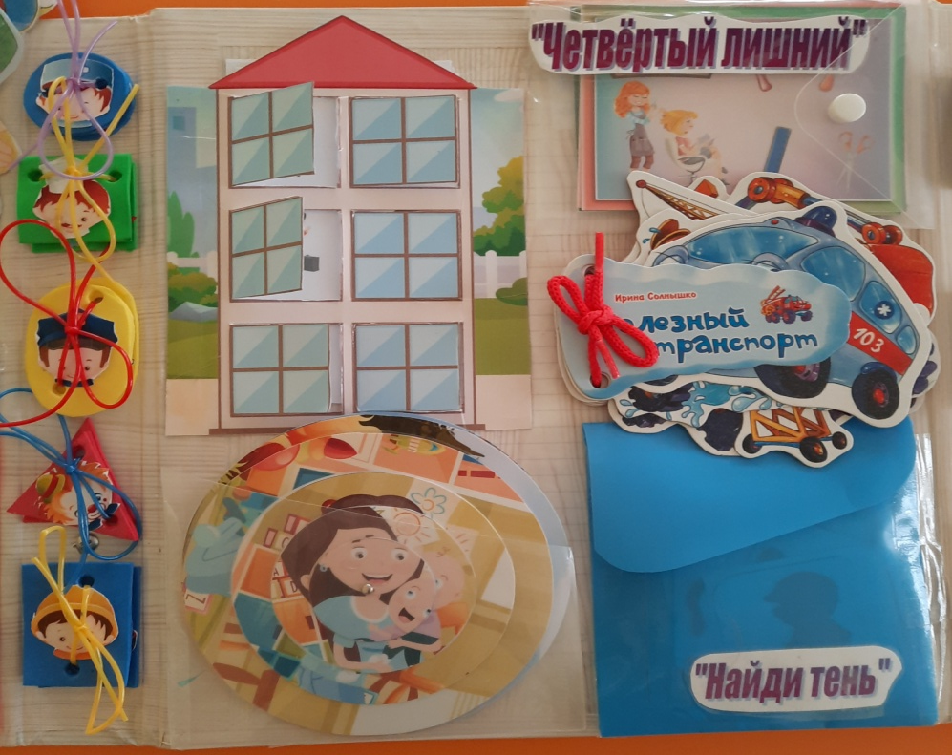
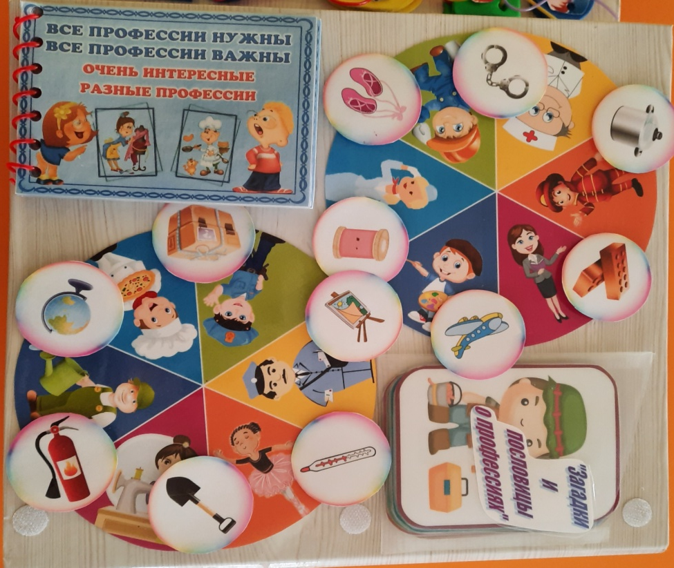
Книжка-малышка.
Загадки и пословицы
о профессиях.
Дидактическое пособие
"Что для работы нужно?"
Игра шнуровка "Чей головной убор?"
Дидактические игры: "Четвертый лишний", "Найди тень", "Полезный транспорт", "Кто в домике живет"
Дидактические вертушки

Slide 8
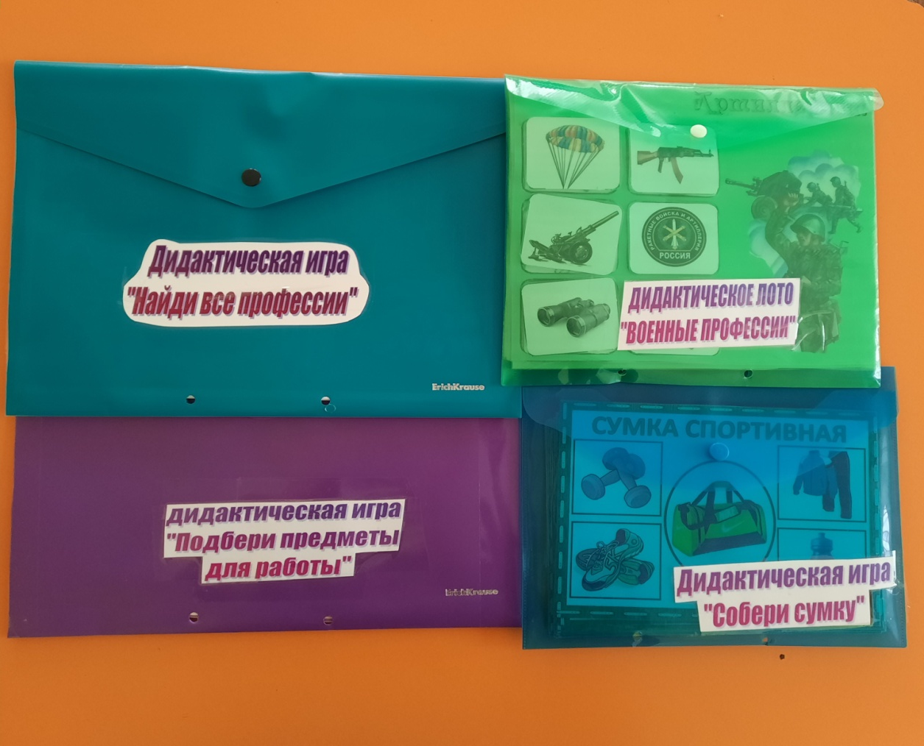
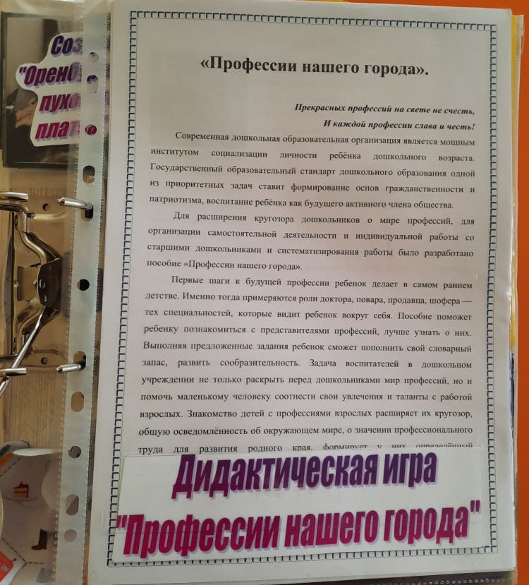
Старший дошкольный возраст

Slide 9
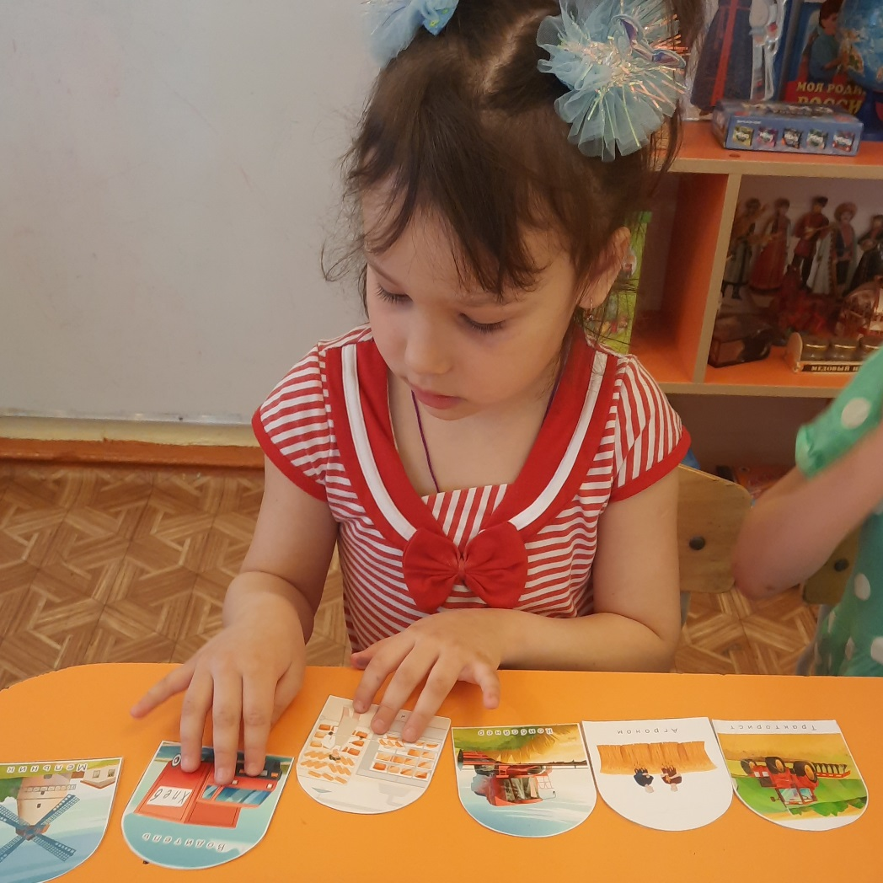
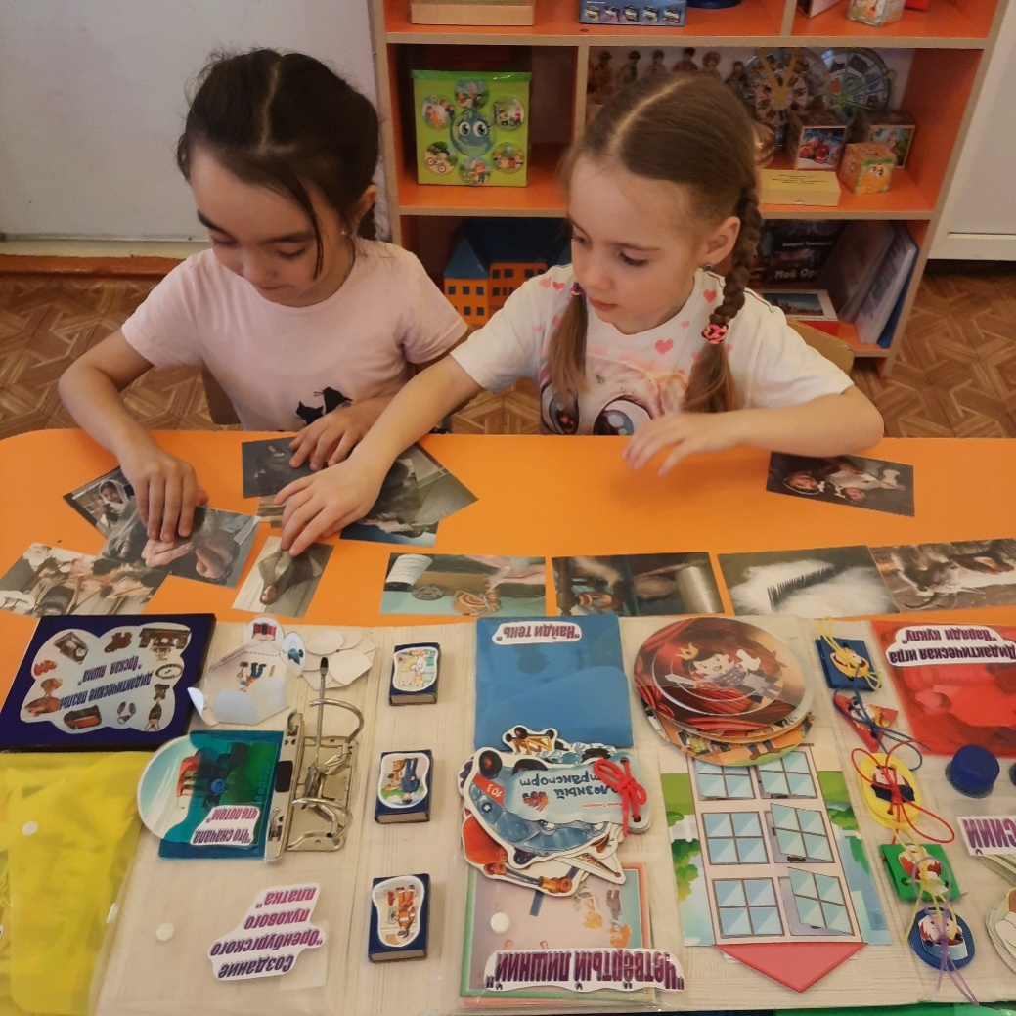
Дидактическая игра "Что сначала, что потом?"
Дидактическая игра "Создание Оренбургского пухового платка"

Slide 10
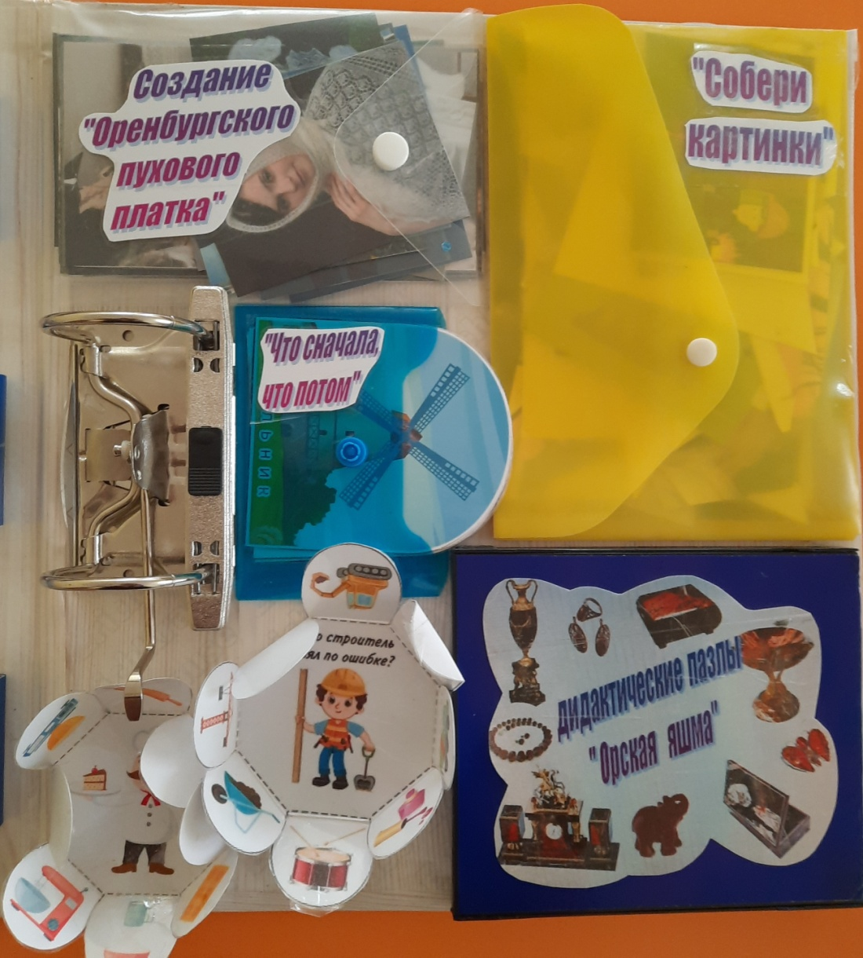
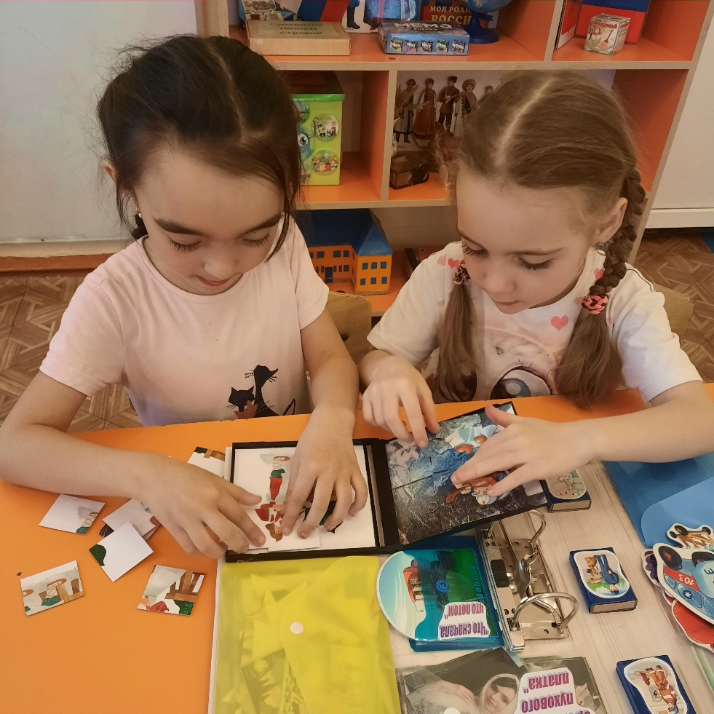
Дидактические пазлы "Орская яшма"

Slide 11


Slide 12
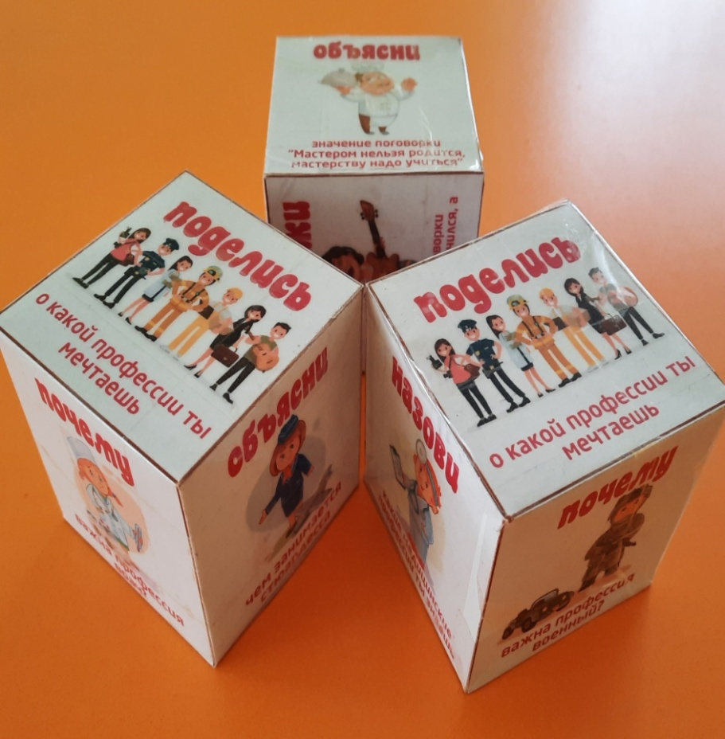
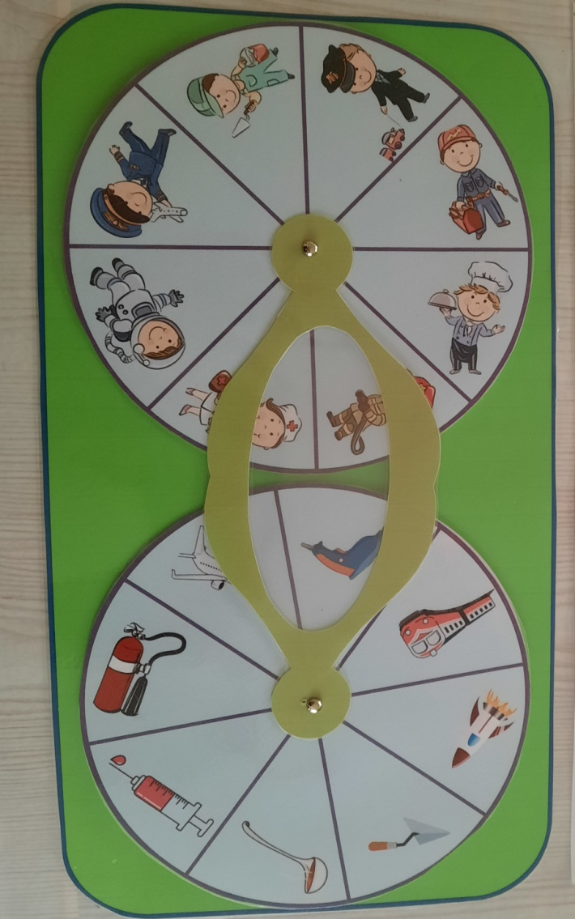
Круги Луллия
Кубики Блума

Slide 13
Спасибо за внимание!

